Slide 1
Guía rápida de JustiziaSip
Funcionalidades de consulta

Slide 2
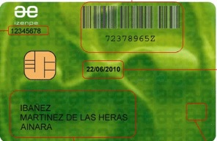
TARJETAS
CRIPTOGRAFICAS
VALIDAS
LECTORES VALIDOS
No compatible con windows 8
Carne Colegial ACA
TS 2048
2005 - 2015
Carne Colegial ACA
TS 2048
2015 - ……
Izenpe Ciudadano
SISTEMAS
OPERATIVOS
VALIDOS
NAVEGADORES

Slide 3
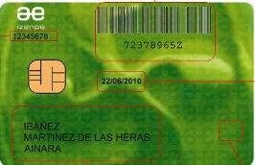
INSTALACION IZENPE
INSTALACION ACA
Instalar Gestor de la Tarjeta
Instalar Gestor de la Tarjeta
Instalar los certificados
Instalar los certificados
¡Ojo!, si quieres instalar ambas tarjetas en el mismo PC, y tienes instalado el Gestor de Tarjetas de Izenpe no necesitas el Gestor de Aca y si tienes instalado el Gestor de Aca, no necesitas el de Izenpe.
Ahora bien, para que ambas funcionen en el mismo pc tendrás que descargar, abrir e instalar todos los certificados , los de ACA y los de IZENPE.
Instalar Zsign
Resolución de problemas
Resolución de problemas

Slide 4
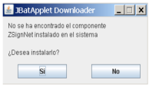
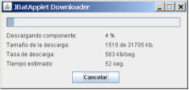
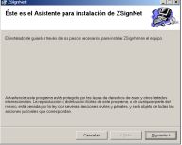
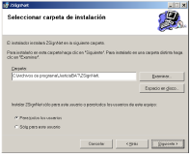
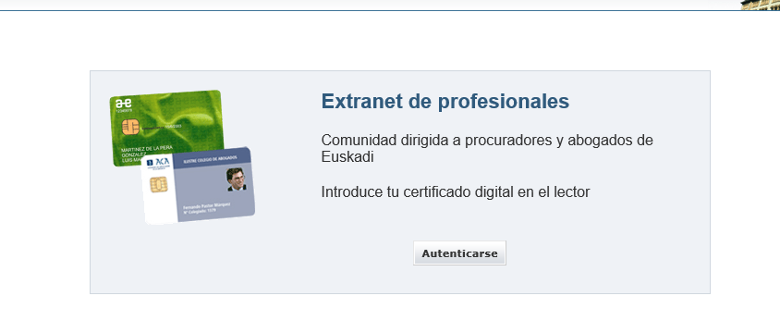
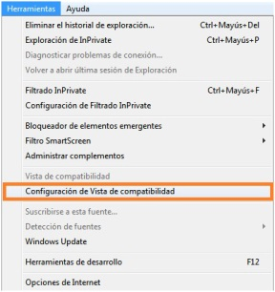
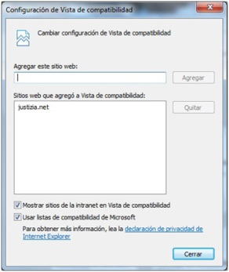
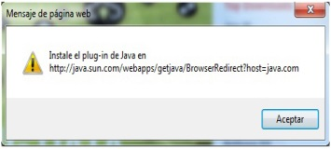
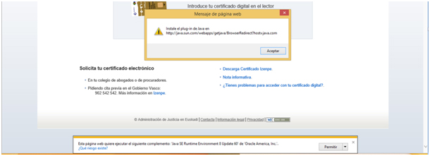
Si crees tenerlo instalado, mete la tarjeta y sigue las instrucciones
1-Haz click aquí, si es la primera vez te pedirá instalar ZsignNet
2-Haz click en autenticar:
El pin tendrá entre 6 y 8 caracteres si es ACA o el que os han dado en papel termosellado si es IZENPE
Justizia.net
A
3-Puede ser que dé el siguiente problema:
4-Aún así podría ser que se de el error:
Dale a PERMITIR

Slide 5
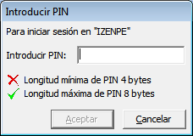
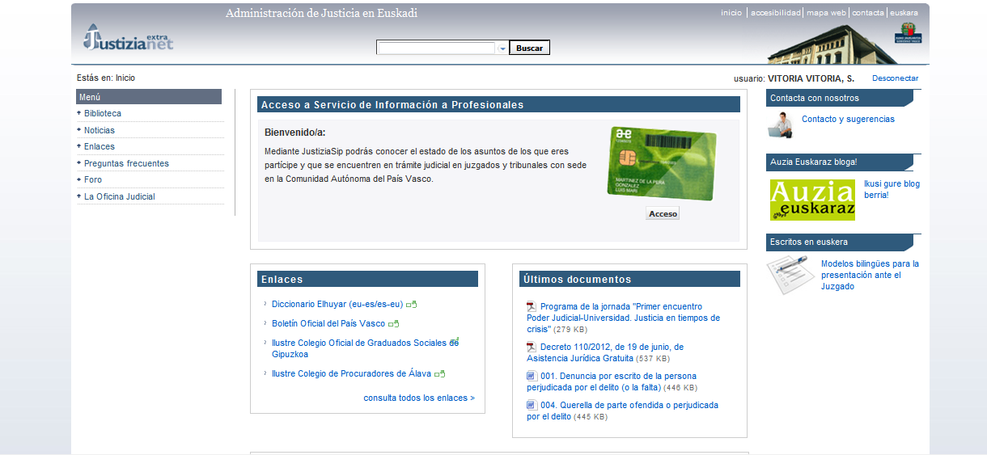
Tras instalar todo y configurar el Internet Explorer tal y como exige JustiziaNet
Justizia.net
Entre 6 y 8 caracteres.
Acceso a JustiziaSip

Slide 6
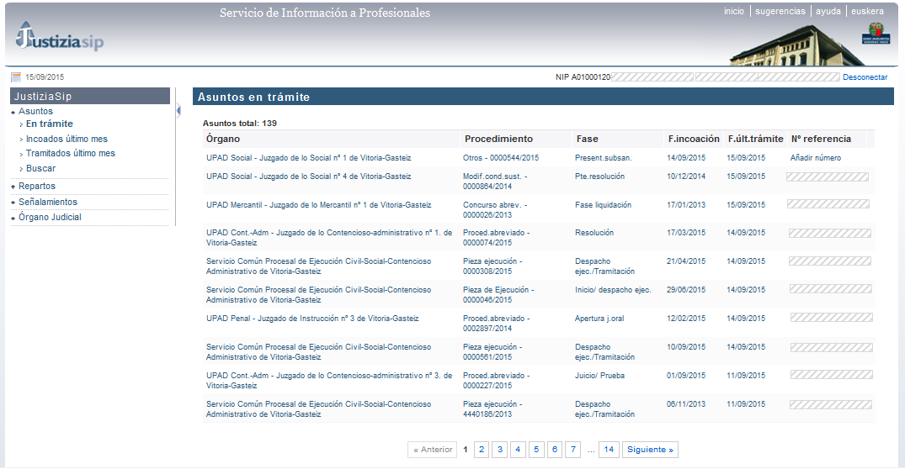
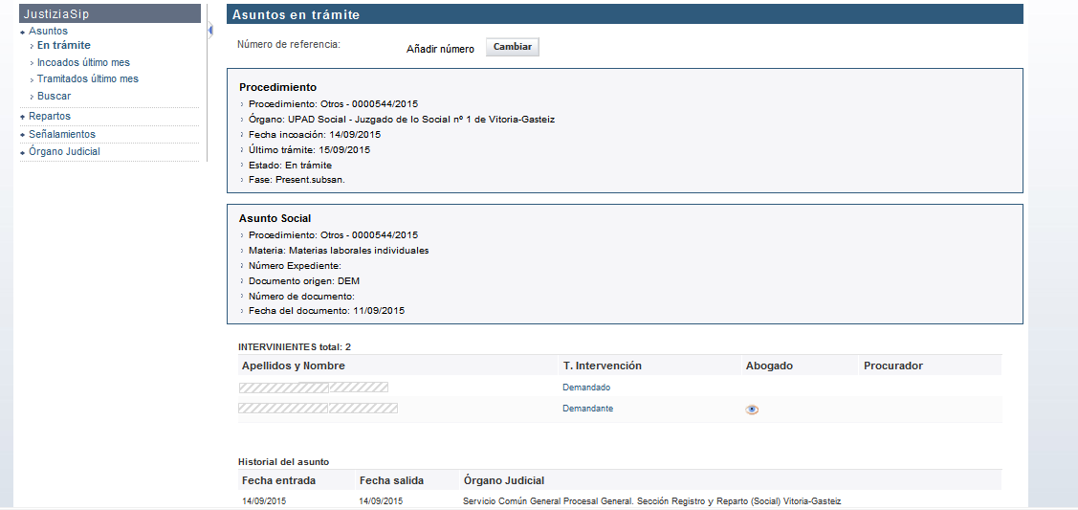
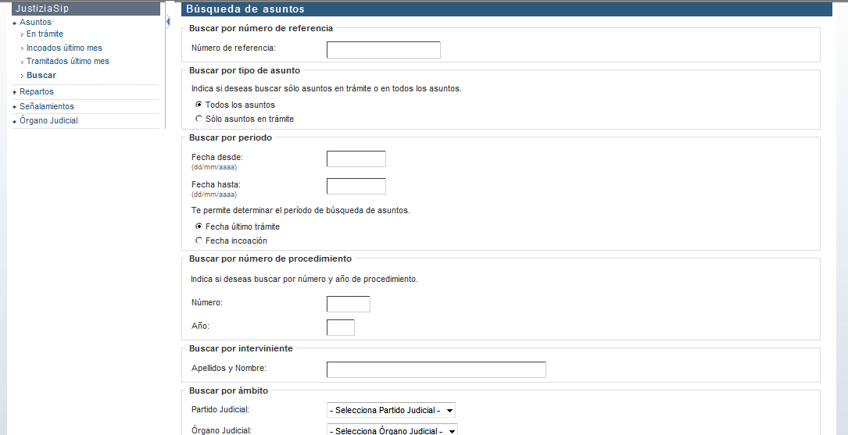
ASUNTOS
En trámite
Incoados el último mes
Tramitados en el último mes.
Órgano judicial
Tipo y nº de procedimiento
Fase
Fecha de incoación
Fecha del último trámite
Procedimiento:
Tipo y nº de procedimiento
Organo judicial
Fecha de incoación
Fecha del último trámite
Estado del trámite
Fase en la que está el procedimiento
Asunto: dependiendo del asunto se muestran unos datos u otros:
Procedimiento
Materia
Nº expediente
documento origen
nº de documento
fecha del documento
nombre y apellidos
tipo de intervención
abogado y procurador. Click en el ¡OJO!
Dirección
teléfono
fax
dirección de correo electrónico
HISTORIAL DEL ASUNTO
HERRAMIENTA DE
BUSQUEDA
DE LOS ASUNTOS

Slide 7
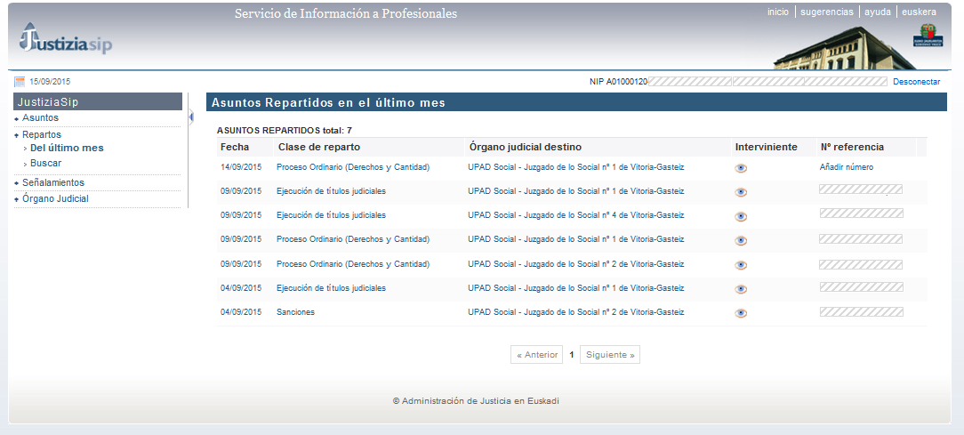
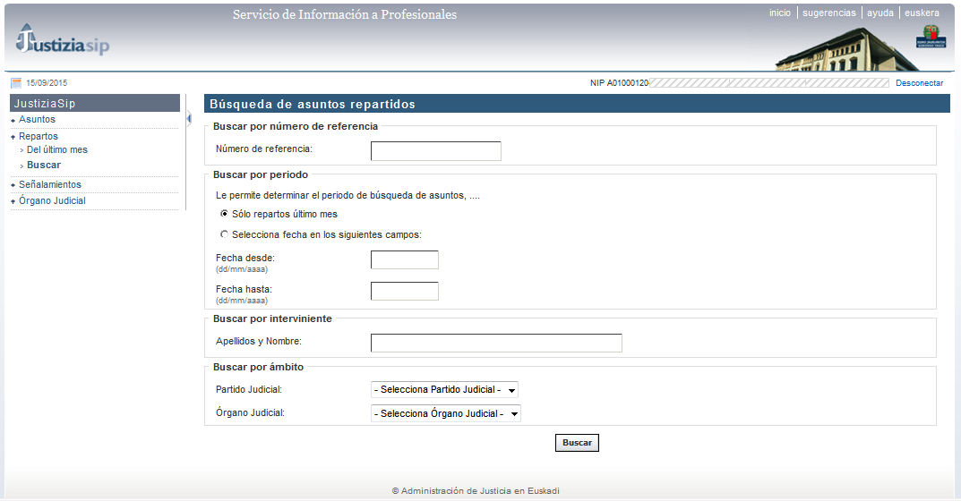
REPARTOS
Pulsando sobre el icono se muestran los intervinientes y los profesionales del asunto.
Fecha
Clase de reparto
Órgano Judicial destino
Intervinientes
Nº de referencia
HERRAMIENTA DE
BUSQUEDA
DE LOS REPARTOS

Slide 8
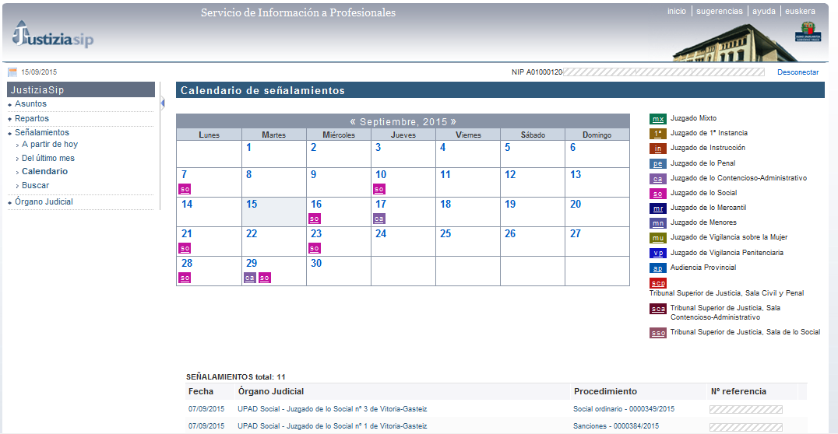
SEÑALAMIENTOS
Para cada señalamiento se muestra:
Fecha
Órgano judicial
Procedimiento: tipo y nº
Pulsando sobre un señalamiento se muestra toda la información sobre la sala de vistas en la que se celebra.

Slide 9
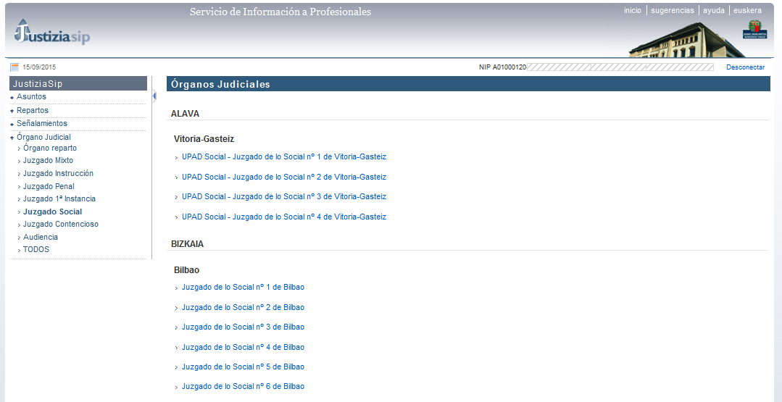
DIRECTORIO INFORMACIÓN
SOBRE ORGANOS JURISDICCIONALES
Listado de los órganos judiciales organizados por territorios
Pulsando sobre un Órgano Judicial se muestra la dirección, teléfono, fax y el personal adjunto

Slide 10
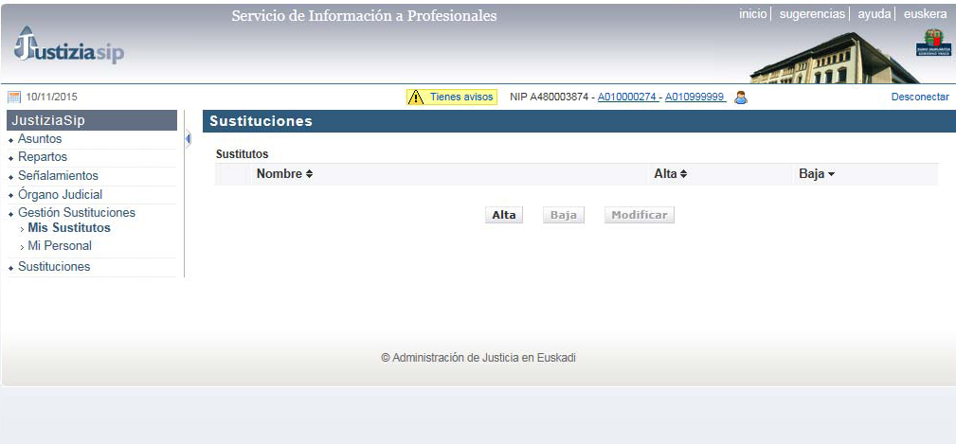
SUSTITUCIONES Y HABILITACIÓN DE PERSONAL
Artículo 17. Régimen de sustitución y habilitación entre profesionales.
El régimen de acceso a los servicios electrónicos en el ámbito de la Administración de Justicia para los supuestos de sustitución entre profesionales, así como para la habilitación de sus empleados, se regulará por la respectiva Administración competente mediante disposiciones reglamentarias.
Para dar de alta a los sustitutos programando fecha de alta y de baja, el sustituto puede firmar y realizar los actos del sustituido pero con su propio certificado digital
Para dar de alta al personal de administración programando fecha de alta y de baja, el personal habilitado NO puede firmar, NI realizar acto alguno del habilitante, únicamente pueden consultar y visualizar el contenido.

Slide 11
En el futuro se implementarán:
Presentación de escritos
Notificaciones
Copias Trasladadas

